Slide 1
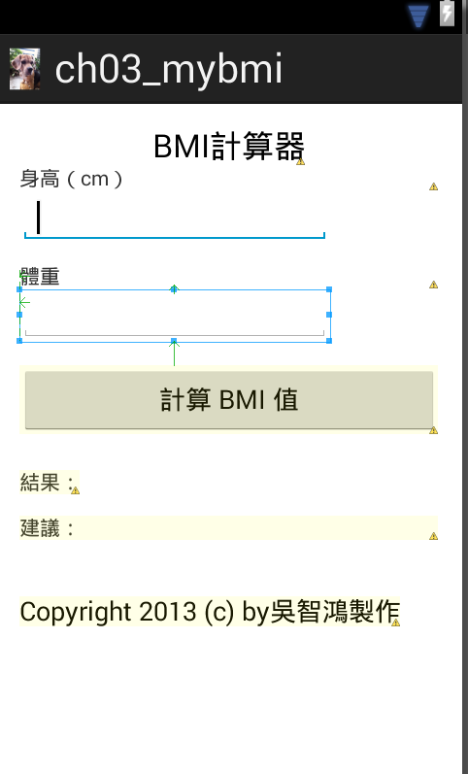
實作第一支有用的APP吧
BMI計算器
吳智鴻

Slide 2
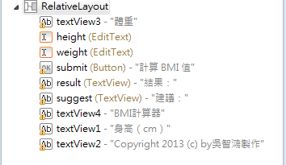
版面規劃
T程式名稱
TLarge Text id:textView4
textView id:textView1
Edit Text id: height
textView id: textView3
Edit Text id: weight
Button id: submit
textView id: result
textView id: suggest
textView id: textView2

Slide 3
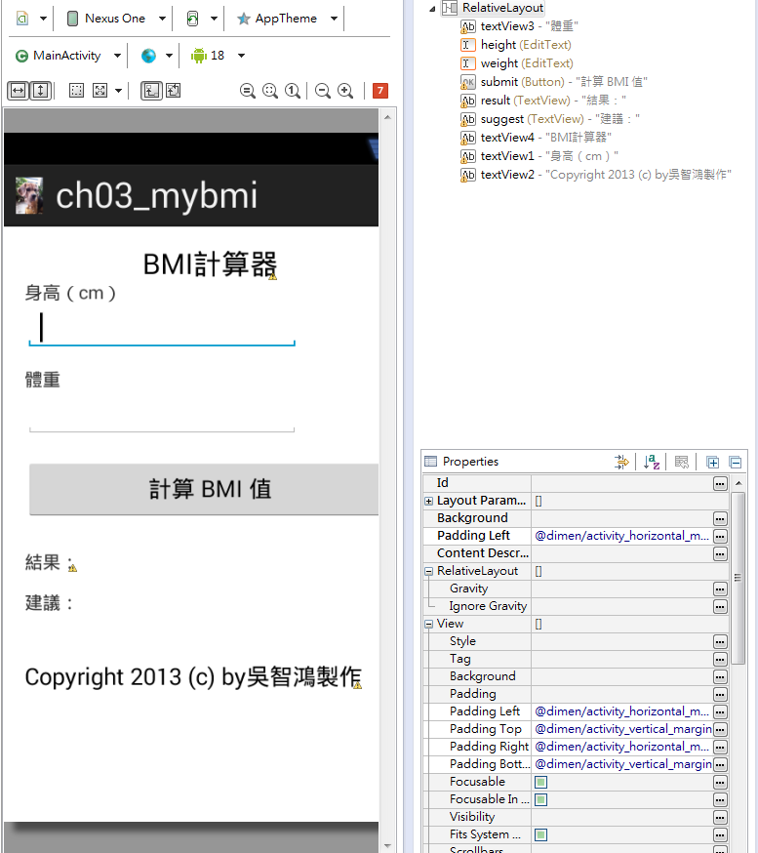
版面與參數設定

Slide 4
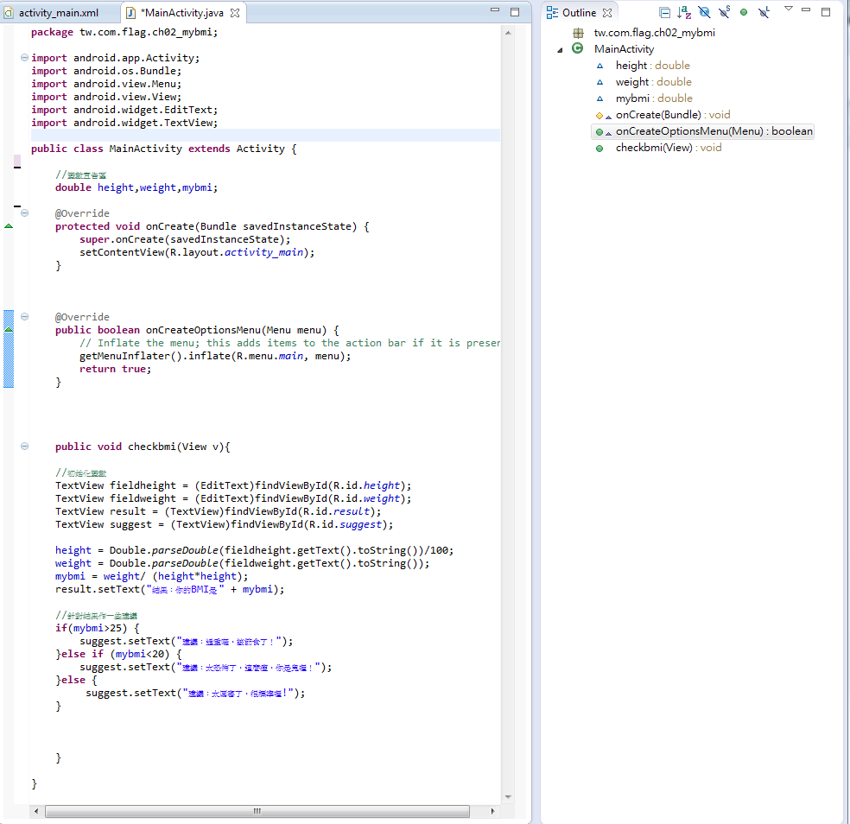
程式與參數配置

